Slide 1
L’Elvezia
un viaggio nella nostra antichità

Slide 2
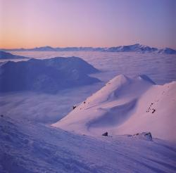
500 a.C.
3 civiltà invadono l’attuale Svizzera
i Celti nell’altipliano
i Reti nei Grigioni
i Leponti in Ticino

Slide 3
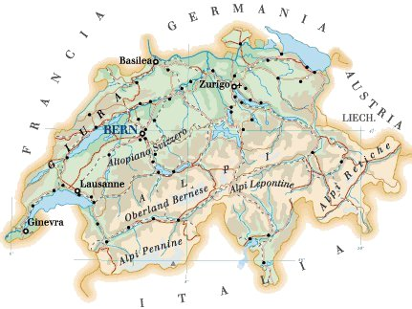
una cartina per aiutarci

Slide 4
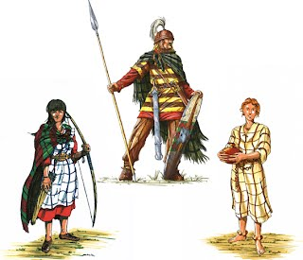
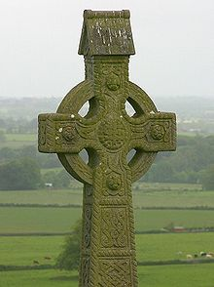
i Celti nell’altipiano
provengono dalla zona del Danubio
si espandono fino in Inghilterra
da loro derivano i Britanni, i Galli e gli Elvezi

Slide 5
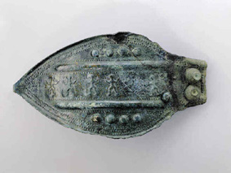
i Leponti in Ticino
vivono di scambi tra Etruschi e Celti
danno il nome alla Leventina (Lepontina)

Slide 6
57 a.C.
l’Elvezia diventa una provincia romana
dopo la sconfitta
militare contro Giulio Cesare
nella cittadina
di Autun
in Gallia
che hanno provato
a conquistare

Slide 7
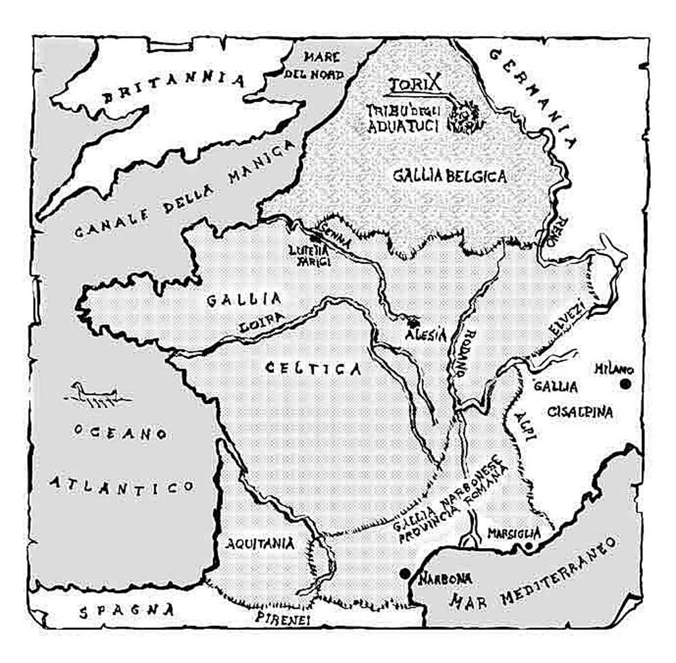
una cartina della Gallia
Autun

Slide 8
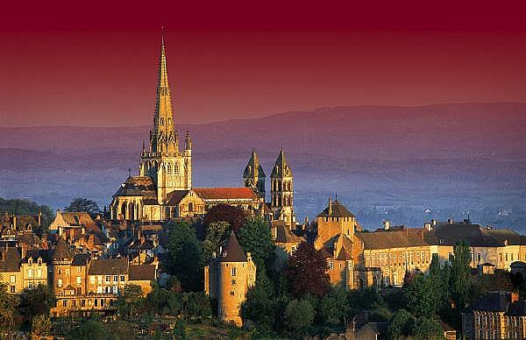
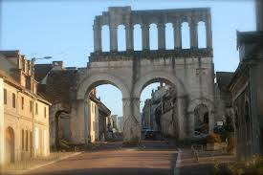
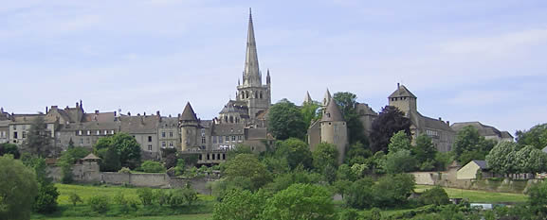
Autun

Slide 9
100 d.C.
le città dell’Elvezia romana
capitale Aventicum (Avanches)
mercantile
Augusta Raurica
(Augst)
Forum Claudii Vallensium
(Martigny)

Slide 10
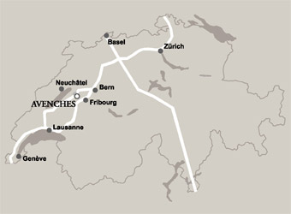
Aventicum
50’000 abitanti
dei bellissimi templi
un anfiteatro per 12’000 spettatori
un’accademia per studiare

Slide 11
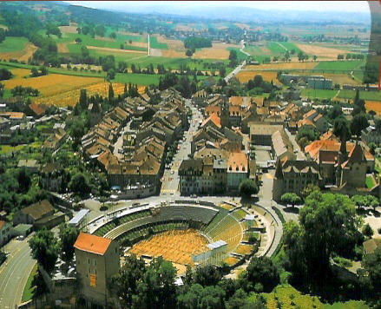
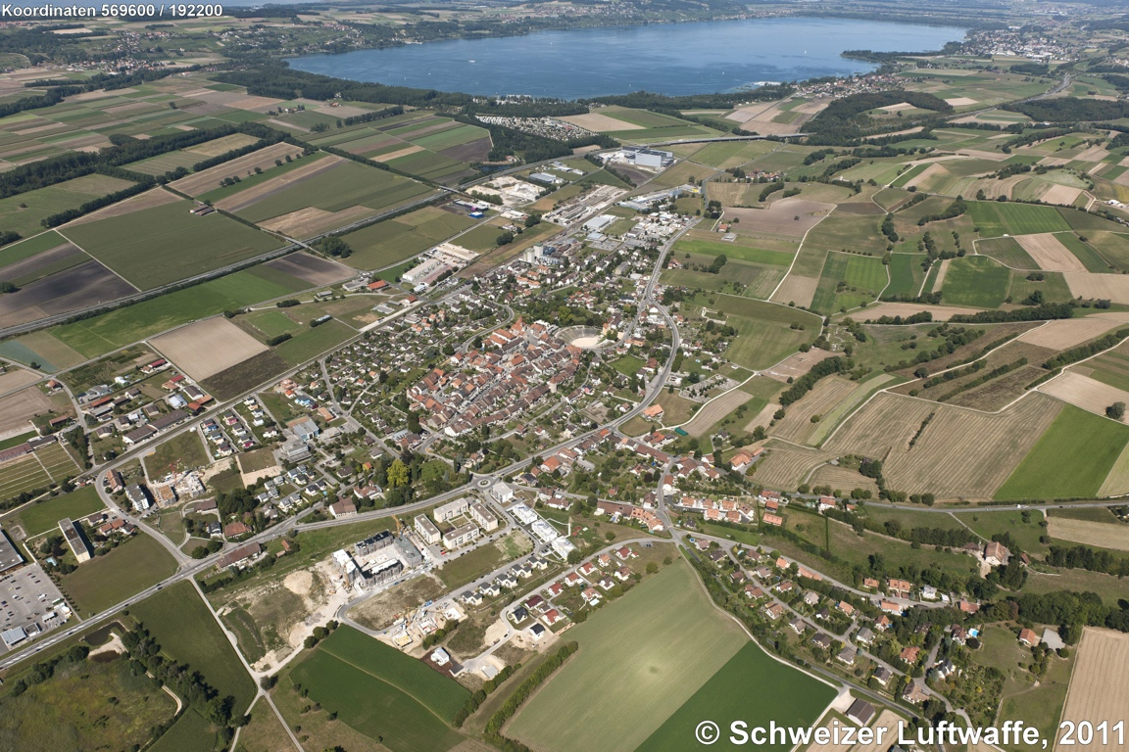
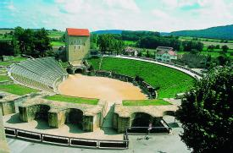
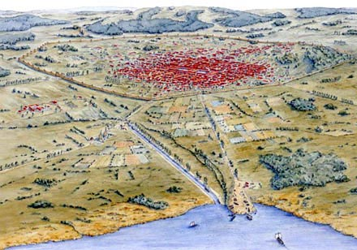
lago di Morat

Slide 12
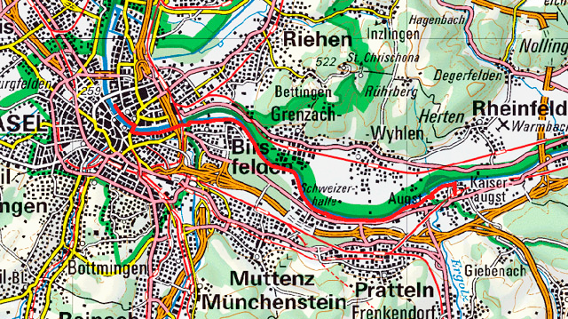
Augusta Raurica
fondata nel 44 a.C.
grande colonia romana nell’Elvezia
Augst
un bel teatro romanico
con il grande tempio del Schönbühl

Slide 13
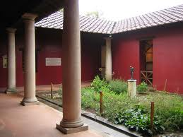
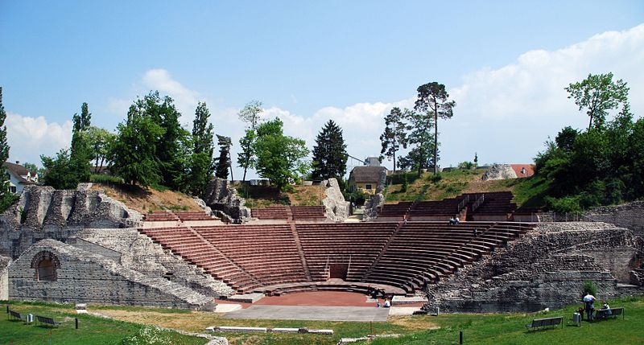
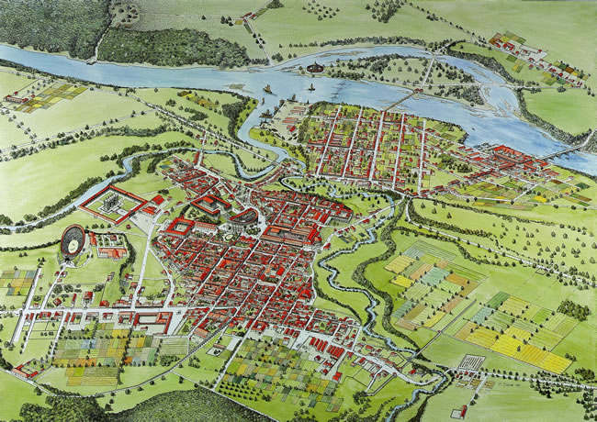
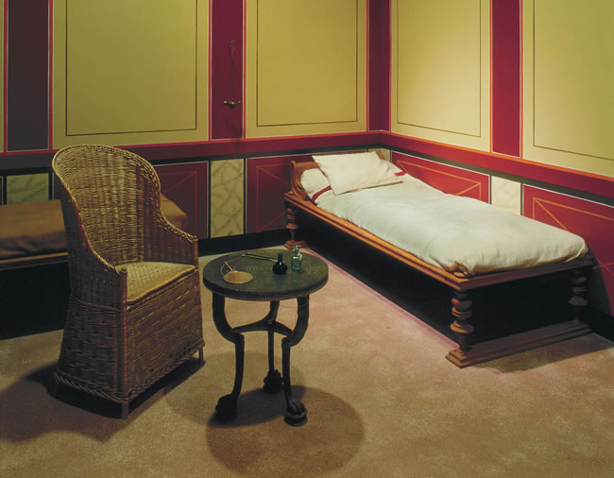

Slide 14
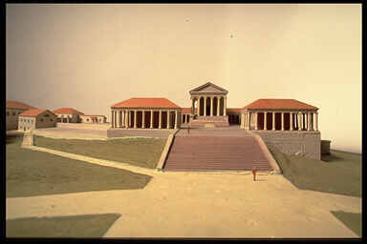
Il tempio di Schönbühl
dedicato a Mercurio, il dio dei commerci

Slide 15
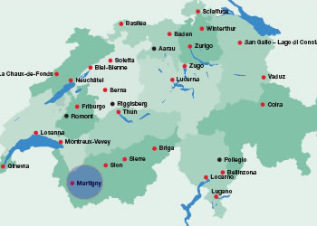
Forum Claudii Vallensium
realizzata nel 25 a.C.
controlla il Gran San Bernardo
un grande anfiteatro per divertirsi

Slide 16
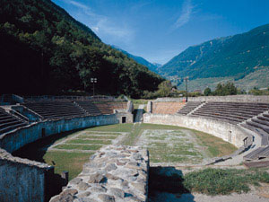
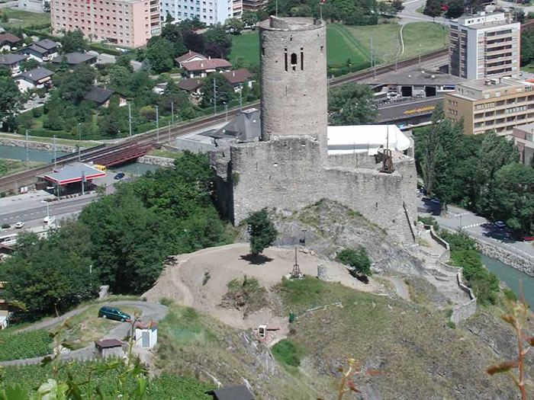
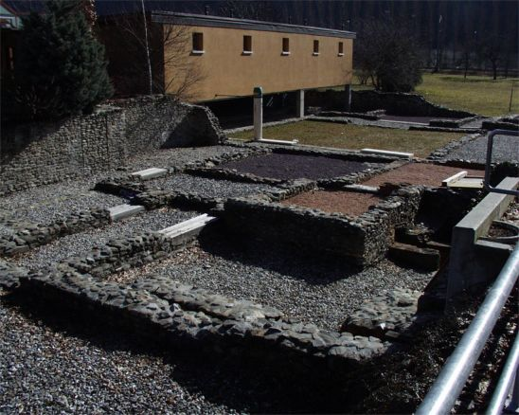
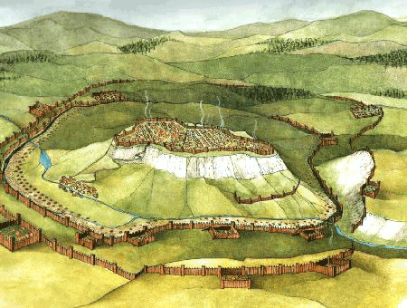

Slide 17
401 d.C.
l’Elvezia romana viene presa dai Barbari
in Svizzera tedesca Alemanni
in Svizzera francesce
Burgundi
in Svizzera italiana Longobardi

Slide 18
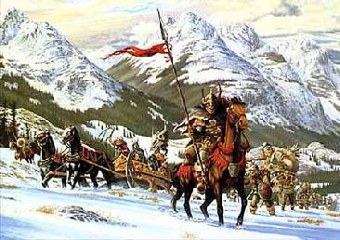
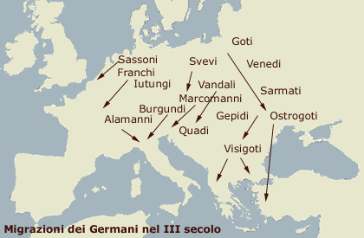
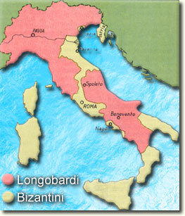
Alemanni
Burgundi
Longobardi

Slide 19
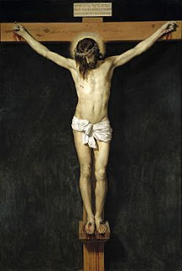
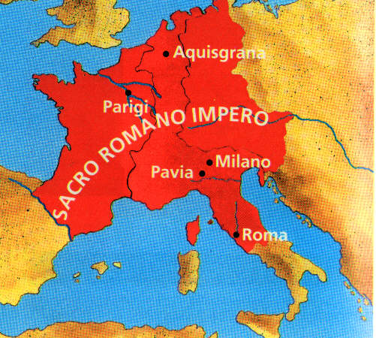
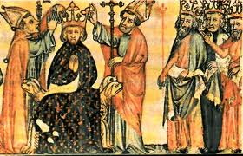
VIII secolo d.C.
l’Elvezia è conquistata dai Franchi
diventa cristiana
comandata da Carlo Magno

Slide 20
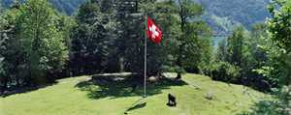
1291
nasce la Confederazione Svizzera
Non più Elvezia ma Svizzera, in onore a 2 fratelli scandinavi giunti con la loro famiglia, assieme a tante altre, dalla lontana Scandinavia. Il primo dei due, Swen, vuole rientrare, mentre il secondo, Swit, vuole colonizzare le nuove terre attorno al Lago dei Quattro Cantoni. Si battono e Swit uccide Swen, vincendo, restando e dando il nome al cantone di Svitto.

Slide 21
The End
ma... questa è un’altra storia!

